Slide 1
Shader Graph – Starlight Breaker
LittleRewriter
2021/02/20

Slide 2
废话
最近心情不好，不如来一发SLB
总之就是没找到好的拖尾教程
SLB比较适合演示SG特性，嗯
做出来发现是Master Spark
无所谓了

Slide 3
参考
基本上是从这现学的
https://www.bilibili.com/video/BV1xV411B7fV
建议0.8倍速观看

Slide 4
引入包
需要的包
Universal RP
Shader Graph

Slide 5
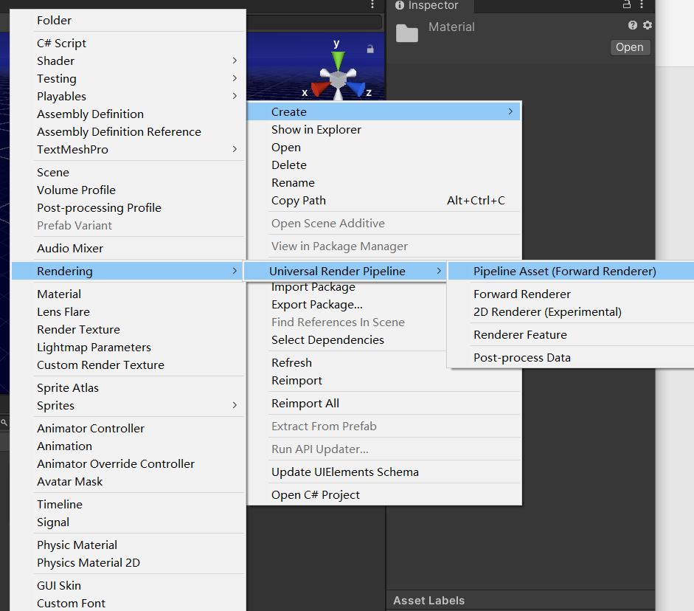
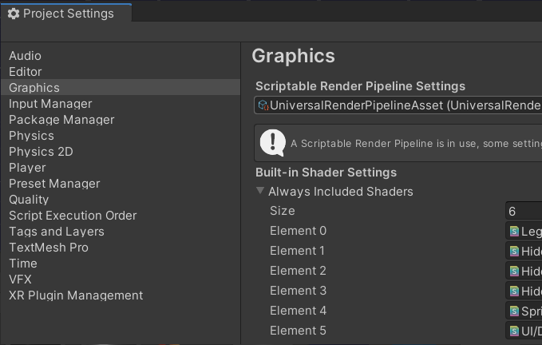
选择管线

Slide 6
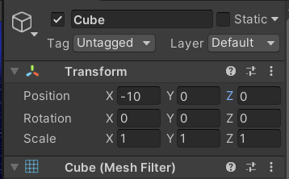
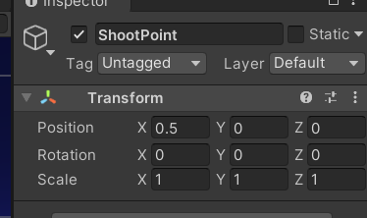
创建一个cube
这个就是我们的
魔法少女リリカルなのはです～
再建一个发弹点
SLB就从这里来！

Slide 7
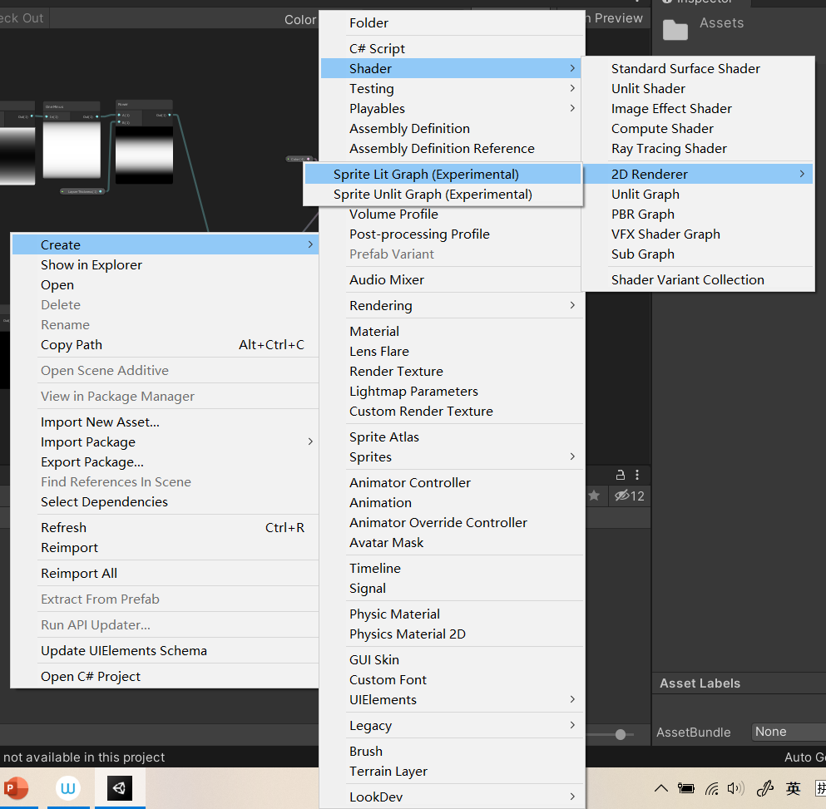
创建Shader Graph
创建一个Sprite Lit Graph
受光材质

Slide 8
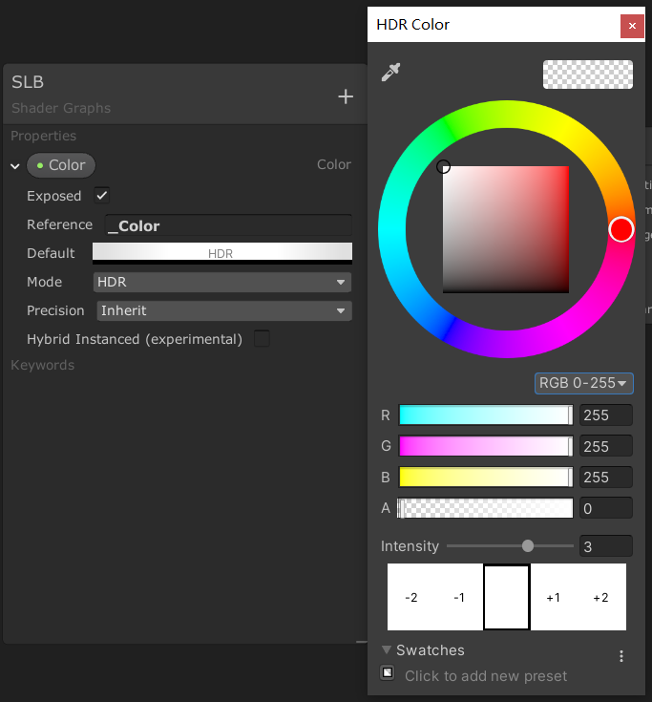
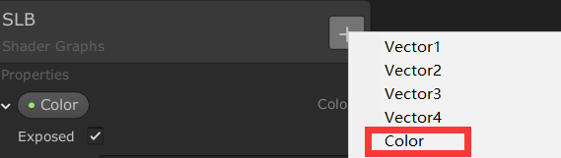
新建第一个颜色节点

Slide 9
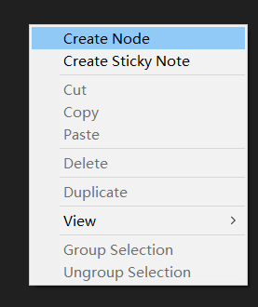
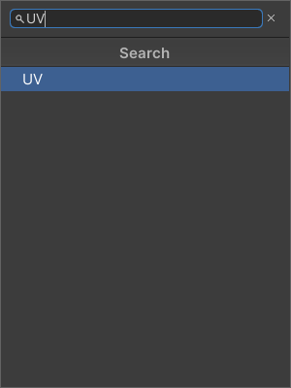
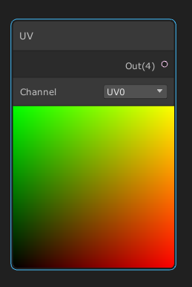
新建UV输入
右键新建节点

Slide 10
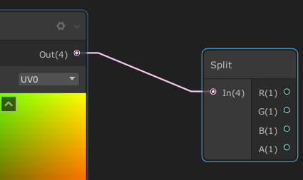
将通道进行分离
Split
可以把Vector的各个分量取出来

Slide 11
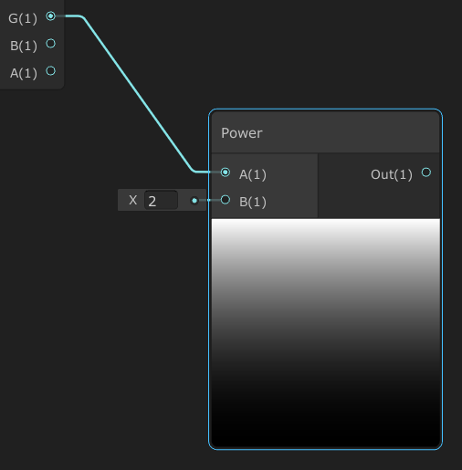
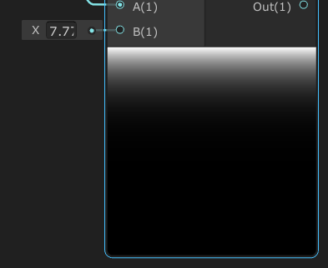
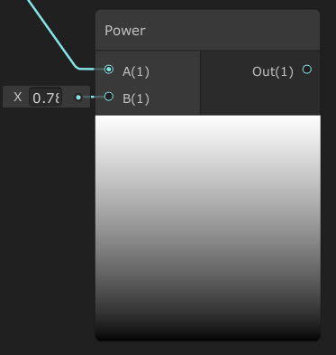
求幂
[0,1]^x
让颜色的渐变性可控

Slide 12
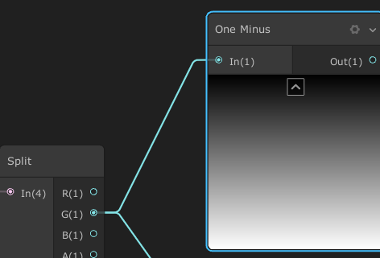
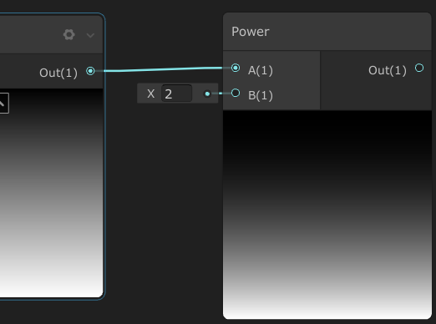
取反求幂
OneMinus
求1-x
所以相当于进行反色
求一次幂
让颜色可控

Slide 13
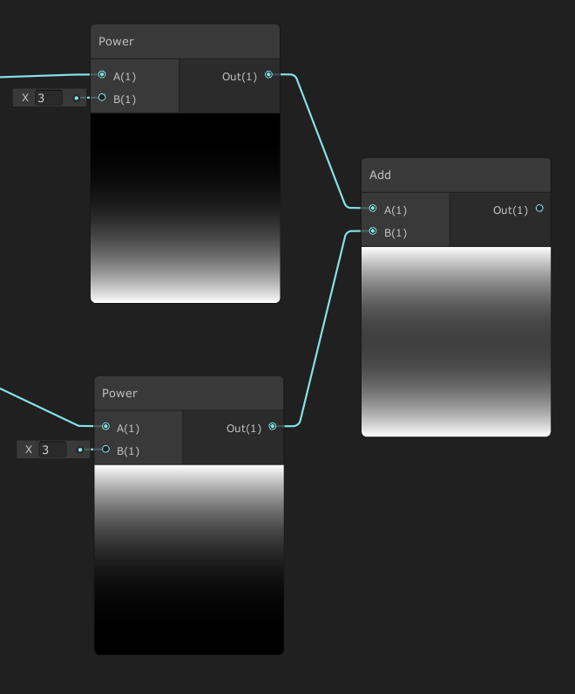
相加
出现了有过渡的颜色
好耶

Slide 14
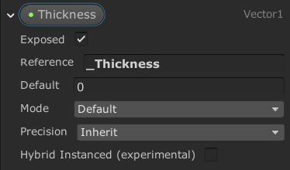
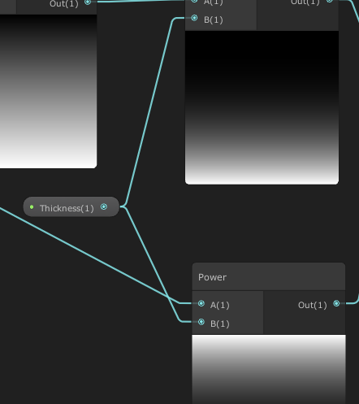
添加属性

Slide 15
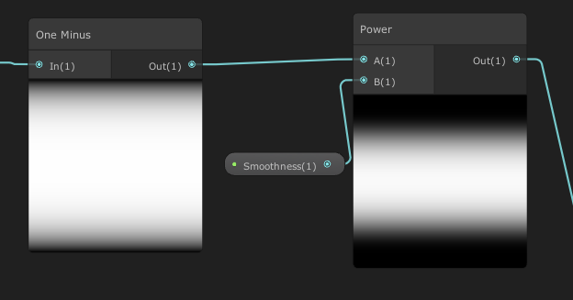
再取反求幂

Slide 16
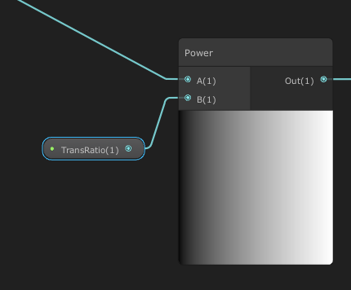
让SLB有根
R通道从左往右渐变
G通道从上到下渐变
从R通道引出来求幂

Slide 17
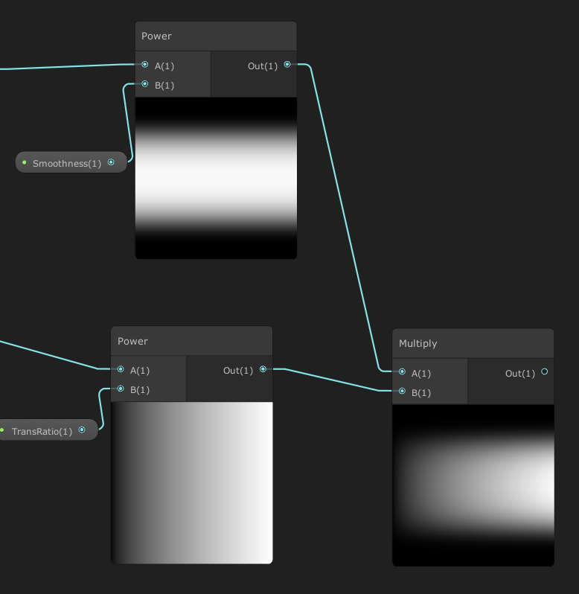
相乘
SLB就有了

Slide 18
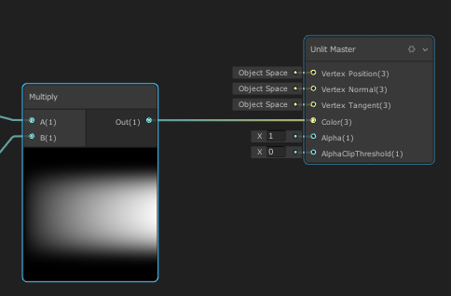
传到输出上

Slide 19
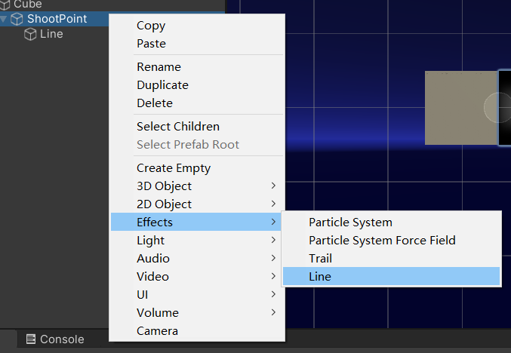
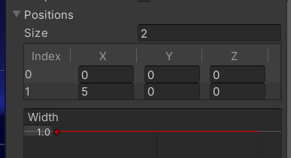
添加Line

Slide 20
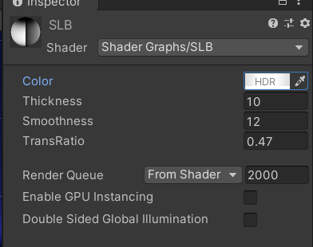

新建材质

Slide 21
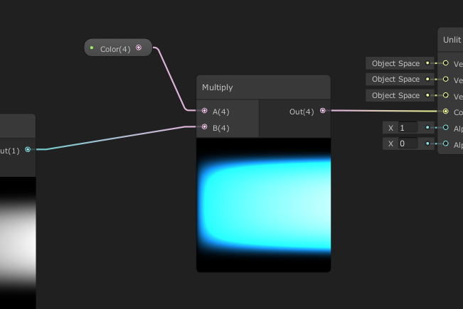
加上颜色
现在的SLB没法调色
乘个颜色上去

Slide 22
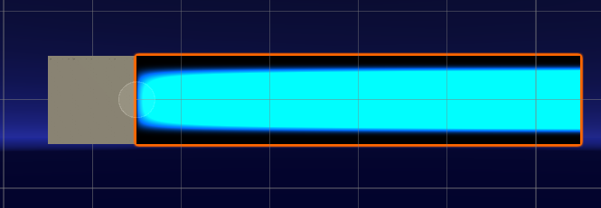
效果
一般般，有点丑（

Slide 23
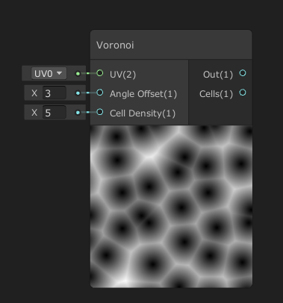
让SLB动起来
噪声节点
总之就是噪声

Slide 24
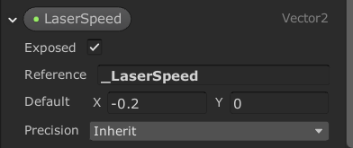
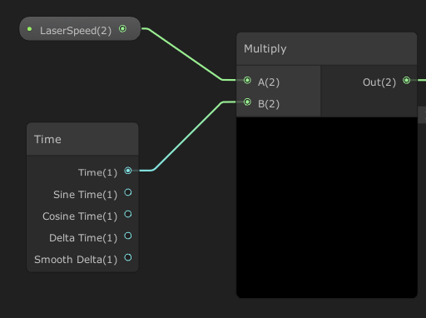

时间变化
建构一个随时间变化的变量
$$x=x_{0}t, y=y_{0}t$$

Slide 25
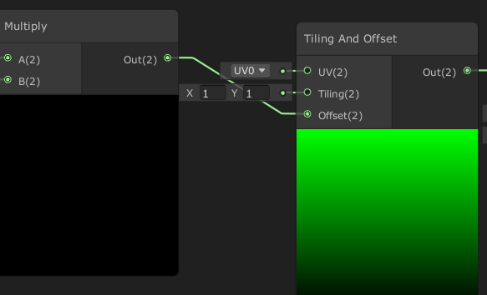
让顶点发生偏移
Tiling：缩放倍数
Offset：UV坐标起始位置
此时，Offset会随时间发生变化

Slide 26
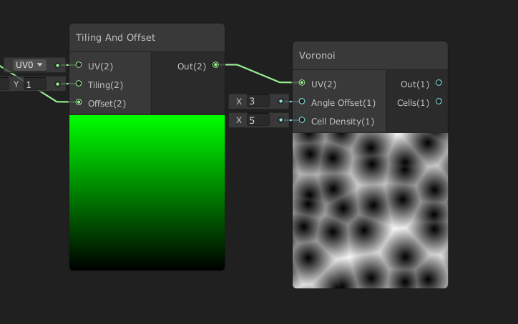
应用变化
动起来了！

Slide 27
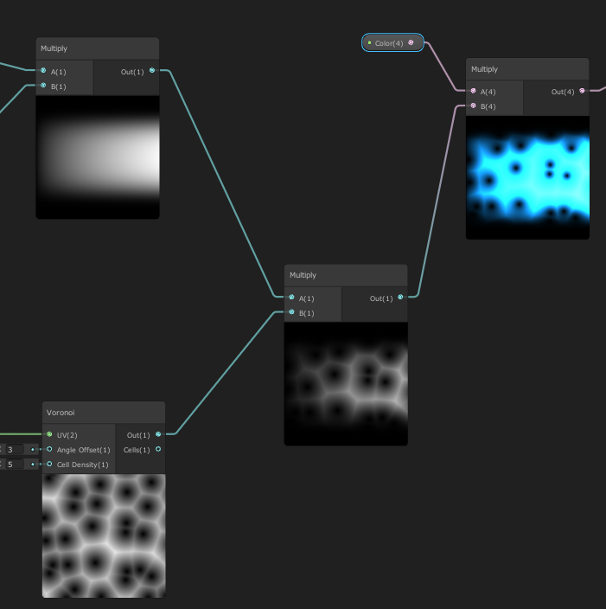

Slide 28
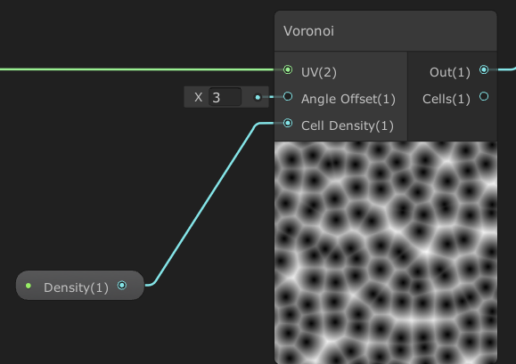
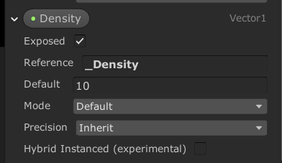
有点密

Slide 29
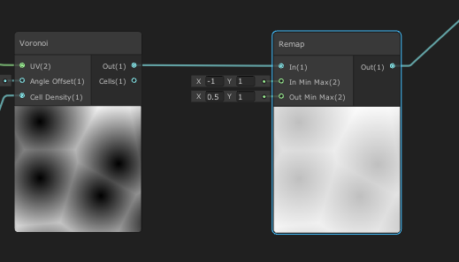
有点暗
重映射
让点范围边亮

Slide 30
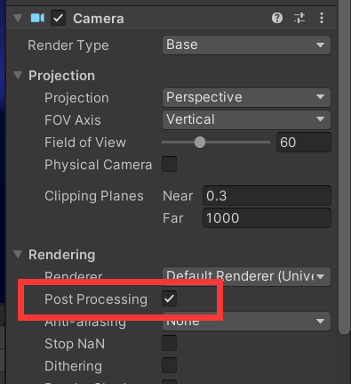
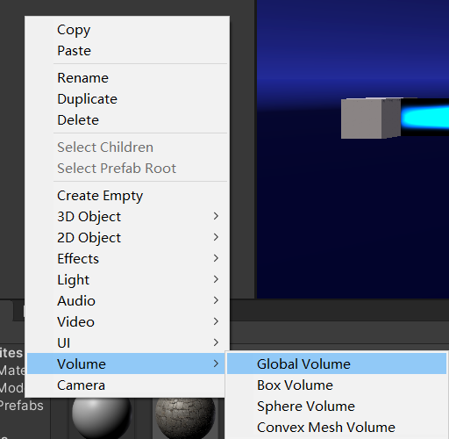
来点后处理

Slide 31
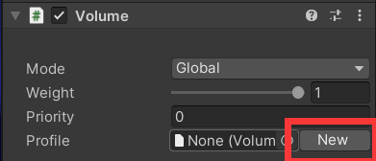
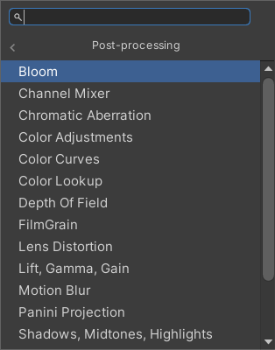
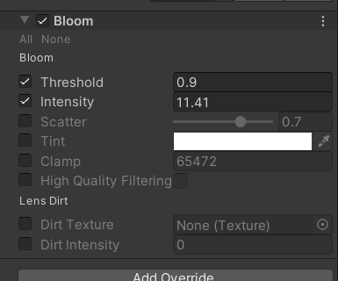

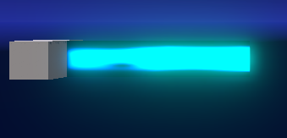

Slide 32
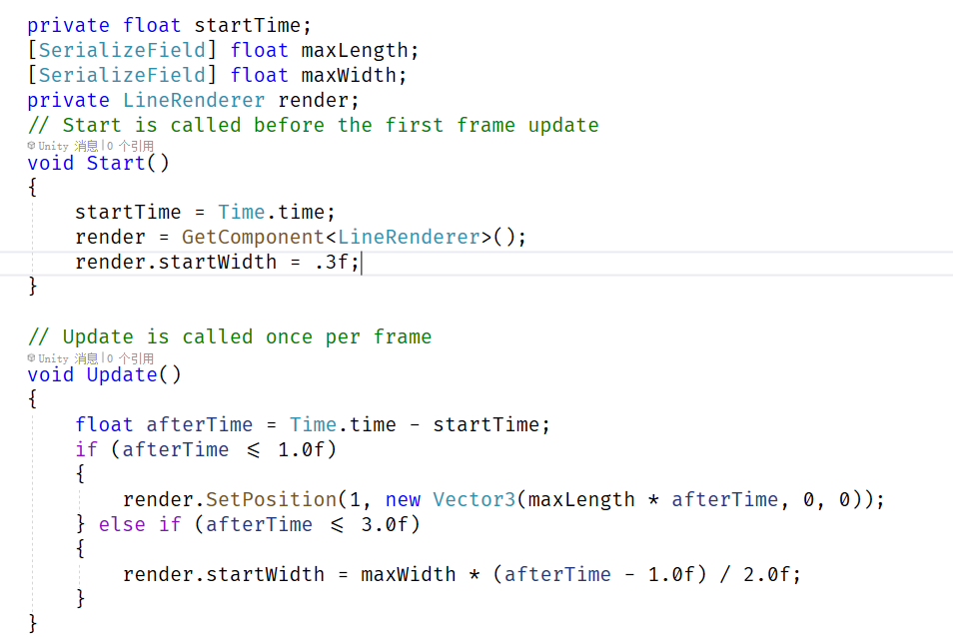
Starlight Breaker 発射！

Slide 33
Thanks For Listening

